Slide 1
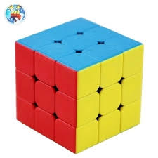
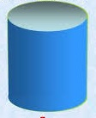
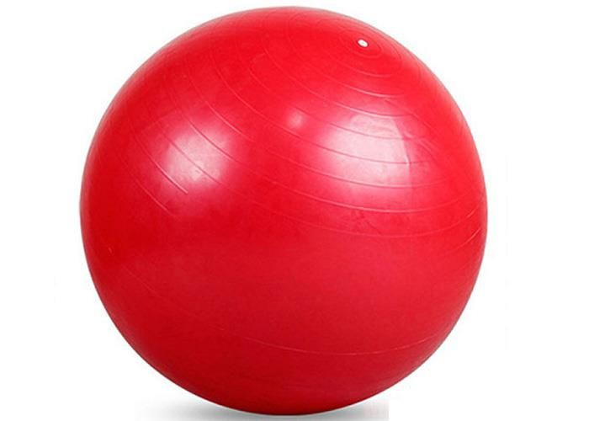
Em đã biết tên các hình khối này chưa?
1
2
3
Khối trụ
Khối lập phương
Khối cầu

Slide 2
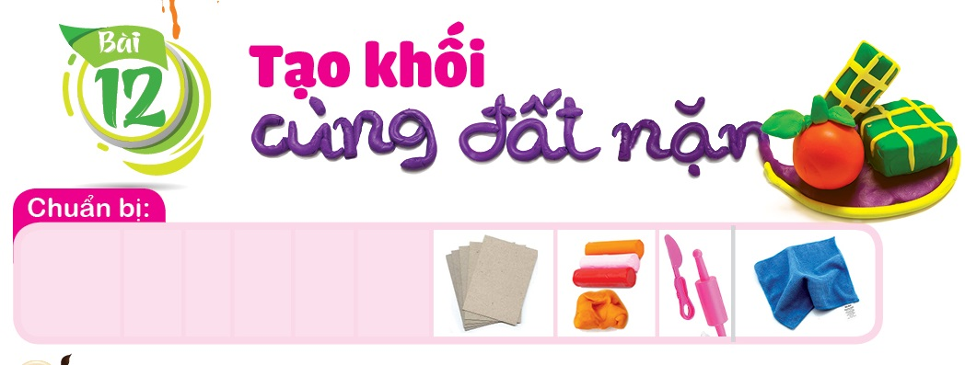
TIẾT 1

Slide 3
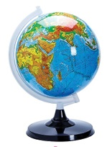
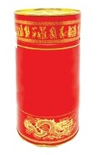
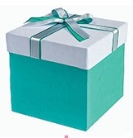
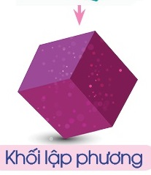
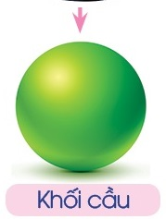
1. Quan sát, nhận biết
Mỗi đồ vật dưới đây có dạng khối gì?
1
3
2

Slide 4
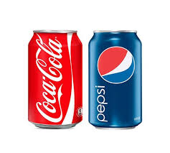
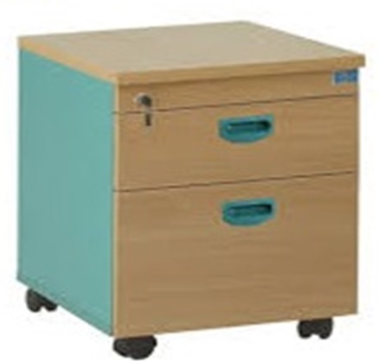
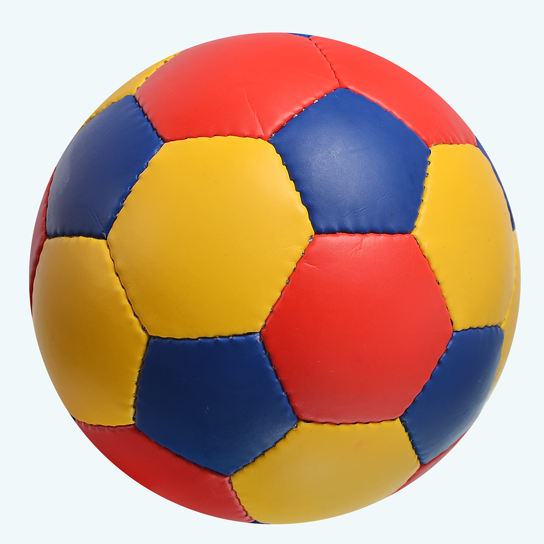
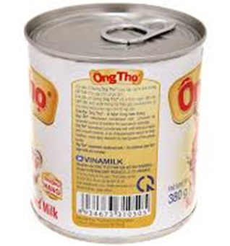
1
2
3

Slide 5
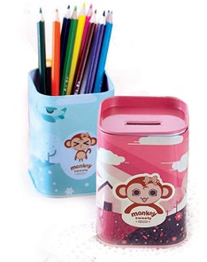
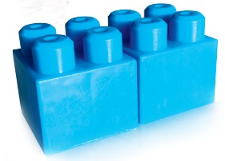
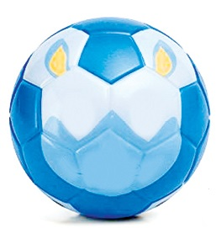
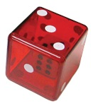
- Đọc tên mỗi sản phẩm dưới đây
- Mỗi sản phẩm giống hình khối nào?

Slide 6
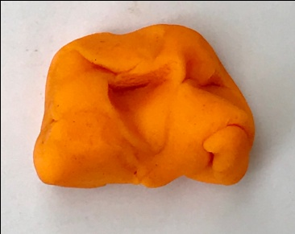
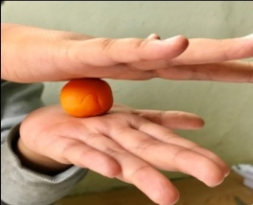
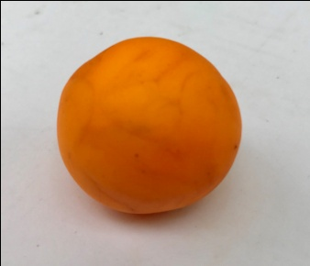
2. Thực hành, sáng tạo
1
3
2
Tạo khối cầu

Slide 7
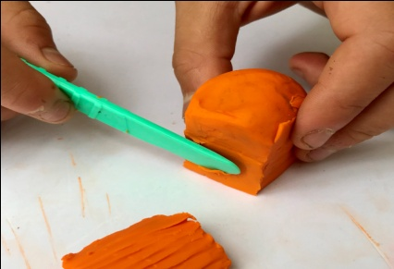
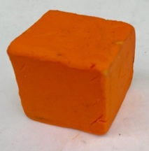
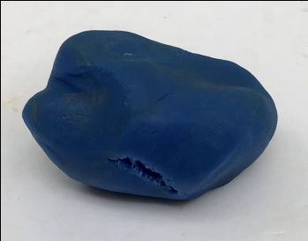
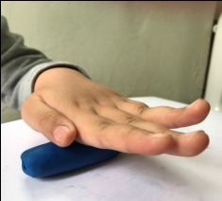
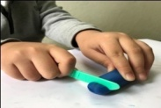
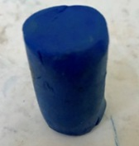
1
2
3
Tạo khối lập phương
1
3
4
2
Tạo khối trụ

Slide 8
Nhiệm vụ của em:
- Sử dụng đất nặn và công cụ cắt đất để tạo khối cầu, khối trụ, khối lập phương có màu sắc theo ý thích.
- Quan sát bạn thực hành và chia sẻ, trao đổi với bạn về cách tạo các khối và màu sắc yêu thích.

Slide 9
TIẾT 2

Slide 10
1. Quan sát, nhận biết
Chúng mình đã biết: Khối cầu, khối lập phương, khối trụ và cách tạo các khối từ đất nặn.

Slide 11
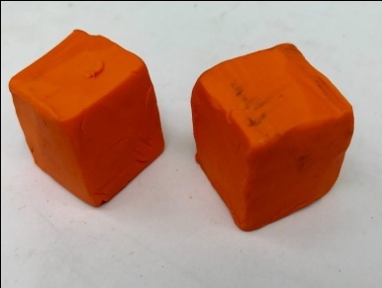
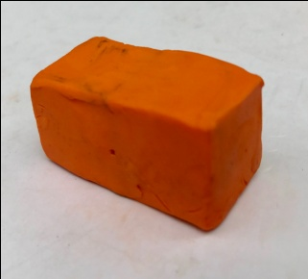
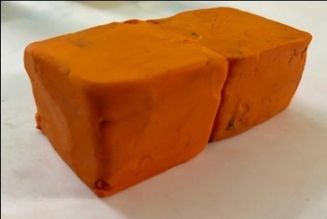
1. THỰC HÀNH, SÁNG TẠO
Có thể kết hợp khối lập phương tạo thànhkhối chữ nhật

Slide 12
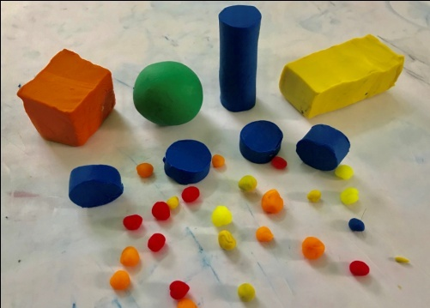
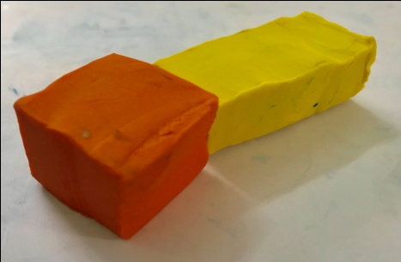
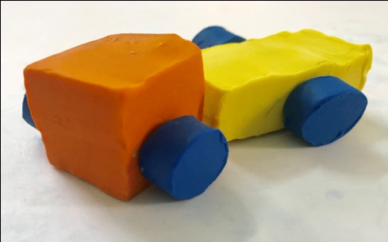
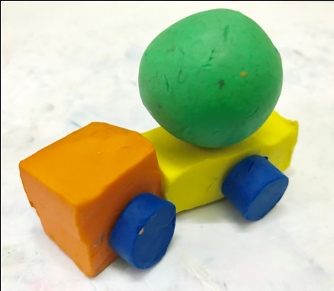
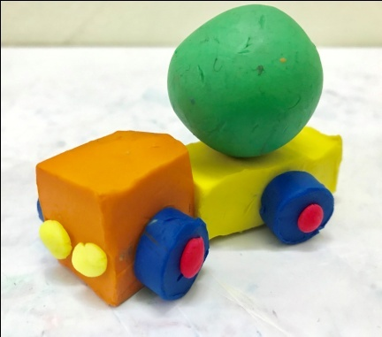
Có thể tạo chiếc ô tô từ các hình khối

Slide 13
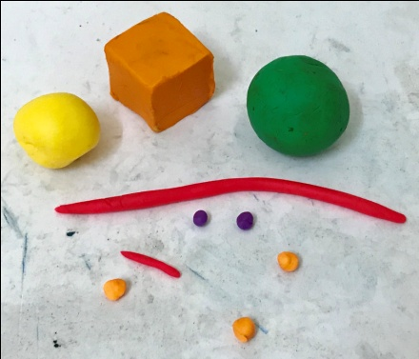
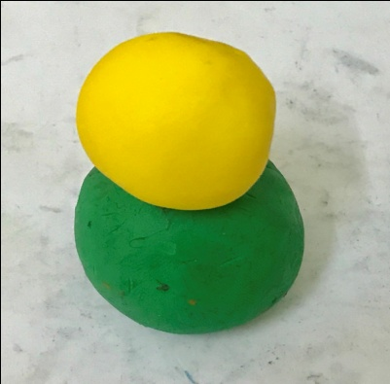
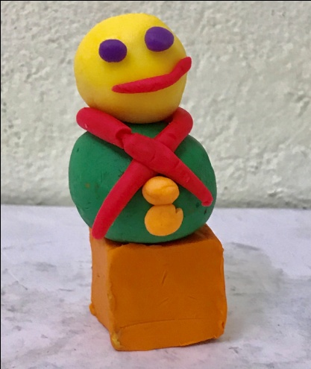
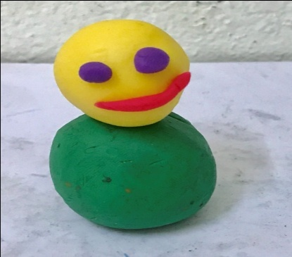
Có thể tạo búp bê từ các hình khối

Slide 14
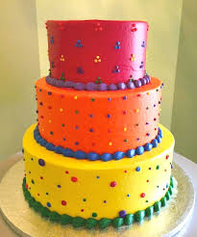
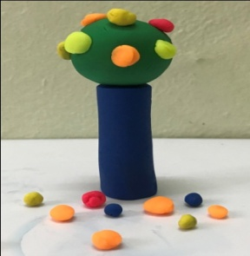
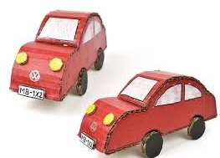
Một số sản phẩm tham khảo

Slide 15
Nhiệm vụ của em và bạn
- Sử dụng các khối để tạo sản phẩm theo ý thích (ô tô, búp bê, cây, quả, đồ dùng…).
- Chọn màu đất theo ý thích cho sản phẩm.

Slide 16
3. Cảm nhận, chia sẻ
- Em và bạn đã tạo được sản phẩm có tên là gì?
- Sản phẩm của em và bạn được tạo từ những khối nào?
- Các nhóm bạn trong lớp đã tạo được sản phẩm gì?
- Em thích sản phẩm của nhóm nào? Vì sao?

Slide 18
Chúng mình hãy chuẩn bị học bài 13
- Xem bài 13: Sáng tạo cùng vật liệu tái chế (trang 57 SGK)
- Chuẩn bị: Bìa giấy, vật liệu sẵn có dạng hình khối (cầu, trụ, lập phương, chữ nhật).

